Slide 1
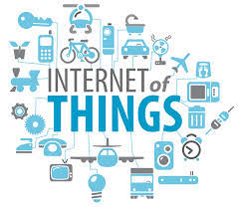
Internet des objets - IoT
L'Internet des Objets, ou IdO (en anglais Internet of Things, ou IoT) est l'interconnexion entre Internet et des objets, des lieux et des environnements physiques.
L'appellation désigne un nombre croissant d'objets connectés à Internet permettant ainsi une communication entre nos biens dits physiques et leurs existences numériques.
Ces formes de connexions permettent de rassembler de nouvelles masses de données sur le réseau et donc, de nouvelles connaissances et formes de savoirs.

Slide 2
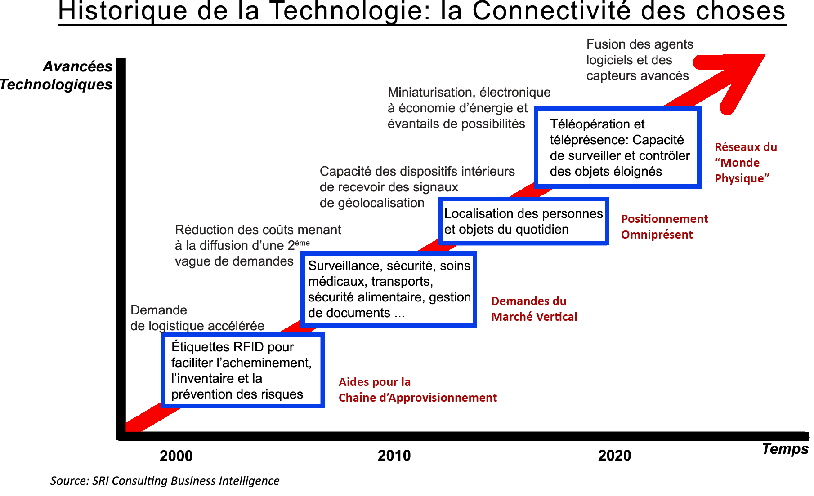
Internet des objets - IoT

Slide 3


Principaux composants d’Internet
Internet
réseau cellulaire
Ethernet
AP
WiFi
réseau local
routeur avec un point d’accès - AP
client
PC/Tablette/Smartphone
commutateur
serveur

Slide 4
Principaux composants IoT
Internet
Lien - LoRa
terminal
mono-tâche
serveur
capteur
actionneur
terminal
multi-tâche
passerelle
routeur
client

Slide 5
Evolution du Matériel pour IoT (IA) unités centrales pour terminaux et passerelles
2005 -
MCU - Arduino - simple microcontrôleur pour les applications embarquées
SBC – Raspberry-Pi (2,3) – carte ordinateur embarqué
2015 -
MCU - ESP32 , Modem : LoRa, ..
- puissant MCU avec WiFi et BT – freeRTOS
SBC Nvidia - Jetson (TX1,TX2, Nano, Xavier,..) – puissantes cartes ordinateur embarqué - Linux Ubuntu, unités IA pour deep learning, deep streaming etc. (GPU+TensorFlow,..)
ASIC – Google CORAL, unités TPU, EDGE, ..

Slide 6
Plate-forme pédagogique – IoT DevKit
IoT DevKit a été développée à Polytech’Nantes par SmartComputerLab associé au laboratoire LS2N – équipe STR (RIO - Réseaux et Internet des Objets).
IoT DevKit consiste en :
cartes de base (3 formats)
cartes MCU et SBC (ESP32, NanoPi)
cartes d’extension pour de multiples capteurs, actionneurs et modems de communication
Le kit est complété par les préparations (logiciel) pour les laboratoires IoT

Slide 7
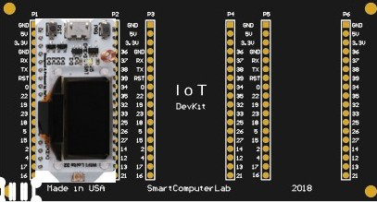
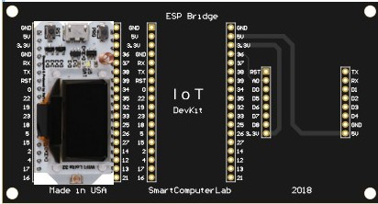
Plate-forme pédagogique – IoT DevKit format large avec une batterie
emplacements pour les cartes d’extension
format mini D1
Cartes de base avec une unité MCU – (ESP32+WiFi,LoRa,..)

Slide 8
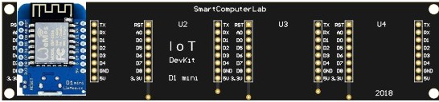
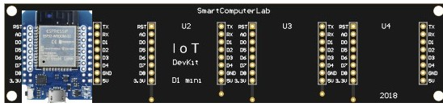
Plate-forme pédagogique – IoT DevKit format longue
ESP12 (Wemos)
ESP32 (Wemos)
emplacements pour les cartes d’extension en format mini D1

Slide 9
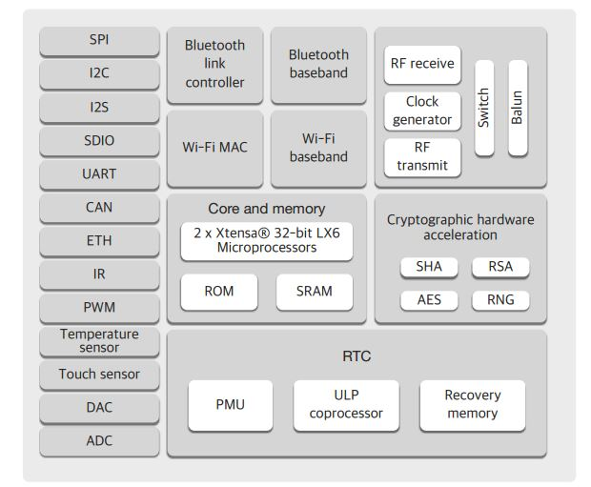
Architecture ESP32 : le « top » de MCU pour IoT
Interfaces - bus
modems radio
processeurs

Slide 10
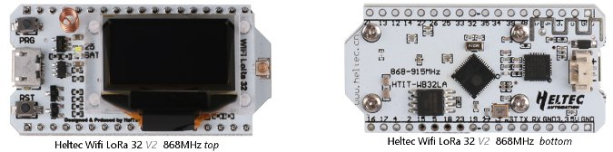
Cartes ESP32 (S1,S2,S3,C3,..)
WiFi/BT/BLE
LoRa
Carte MCU (Heltec) ESP32 + LoRa + OLED
pour la plate-forme large avec une batterie

Slide 11
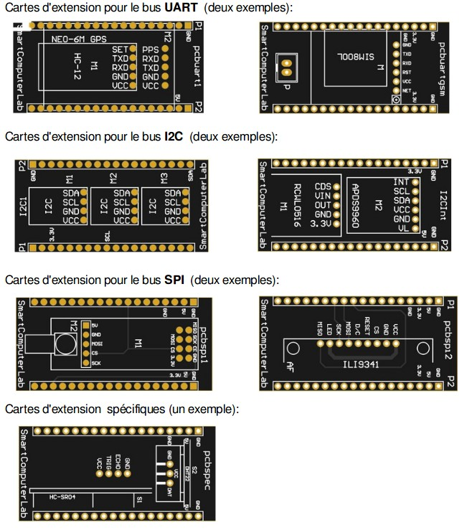
Cartes d’extension (exemples)
UART
Cartes d’extension pour les emplacements « longues »
I2C
SPI
spécifique

Slide 12
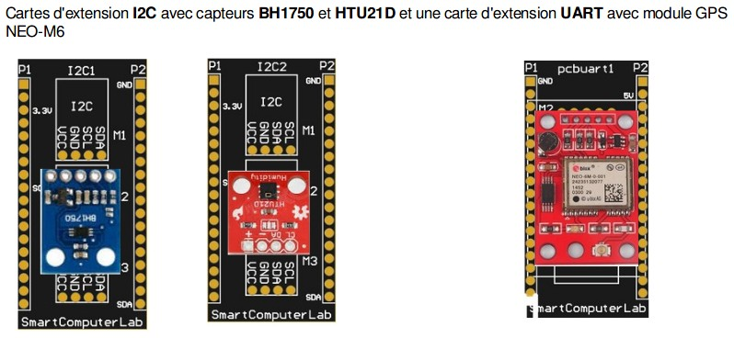
Cartes d’extension avec capteurs (exemples)
Carte - bus I2C et un capteur de luminosité - BH1750
Carte - bus I2C et un capteur de température/humidité - HTU21
Carte - bus UARTet module GPS – NEO-M6

Slide 13
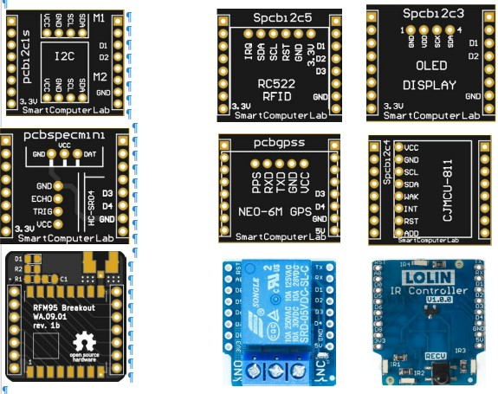
Cartes format « micro-bus »

Slide 14
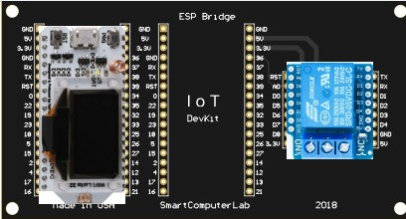
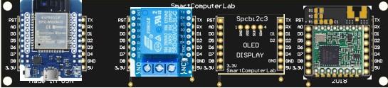
Exemple d’une architecture IoT
MCU – ESP32+LoRa+OLED
+ carte relais
MCU – ESP32
+ carte relais
+ carte OLED
+ carte LoRa

Slide 15
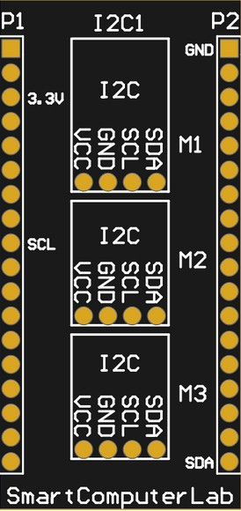
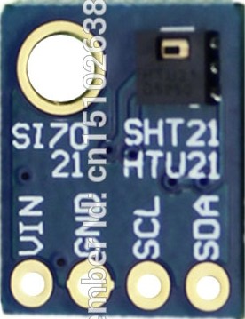
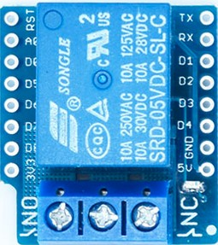
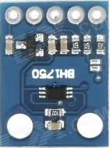
Exemples, exemples, exemples, ..
Lecture de température, humidité, luminosité
Envoi par WiFi (Internet) sur le serveur,
Réception de la commande pour le relais

Slide 16
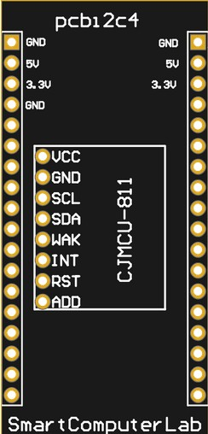
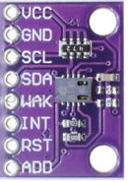
Exemples, exemples, exemples, ..
LoRa
Lecture de température, humidité, luminosité, CO2, particules,
Envoi par LoRa vers une passerelle LoRa-WiFi (Internet)
Réception de la commande pour le relais

Slide 17
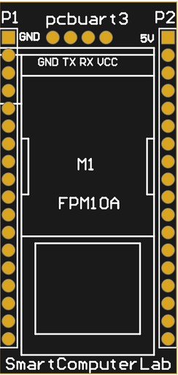
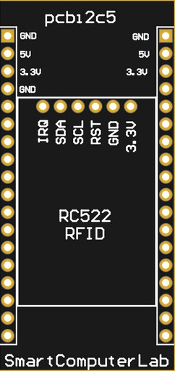
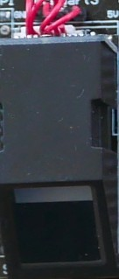
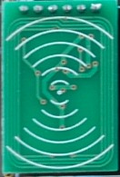
Exemples, exemples, exemples, ..
LoRa
Lecture empreintes, carte RFID
Envoi par LoRa vers une passerelle LoRa-WiFi (Internet)

Slide 18
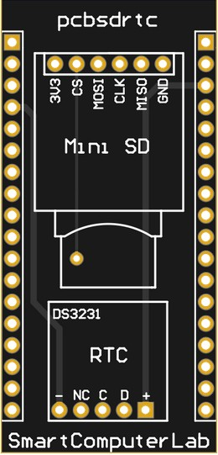
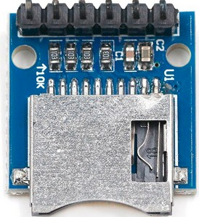
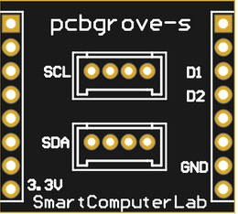
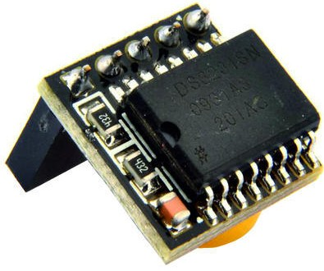
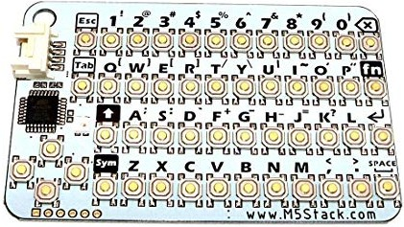
Exemples, exemples, exemples, ..
WiFi
LoRa
Passerelle LoRa-WiFi configurable
Réception-Envoi des données sur le serveur Thingspeak
Stockage des données horodatées sur une carte SD

Slide 19
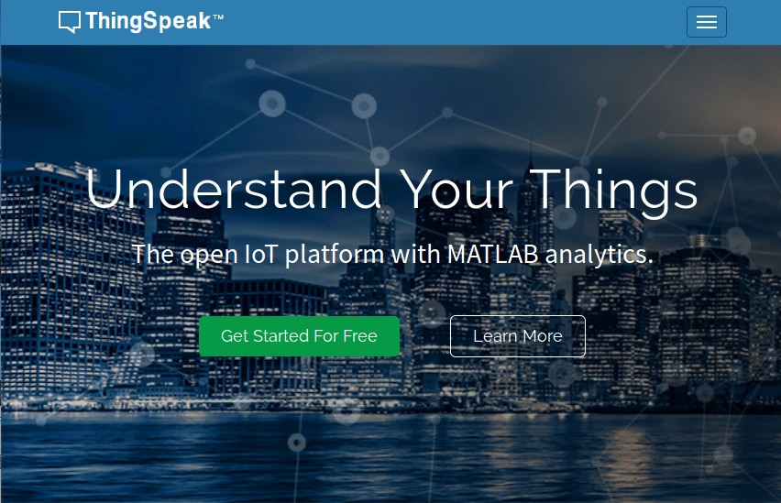
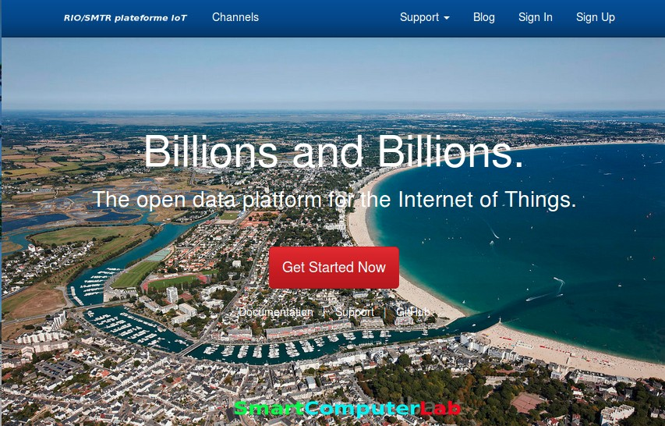
Serveurs IoT
Il existe plusieurs types de serveurs pour IoT.
Fonctions : stockage , visualisation (IU), traitements
Exemple - ThingSpeak (open source)
Thingspeak.com (MatLab), Thingspeak.fr (SmartComputerLab)

Slide 20
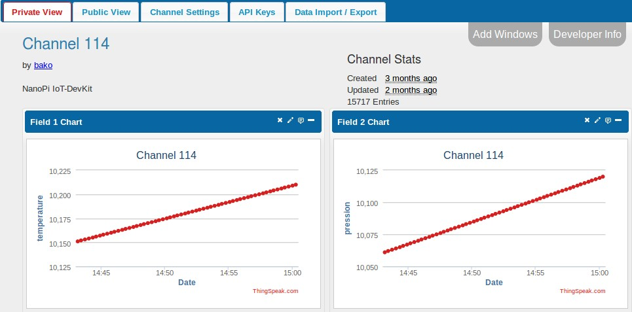
Serveurs IoT
Un canal ThingSpeak avec les champs (fields) :

Slide 21
Programmation – Arduino IDE
Télécharger le fichier d’installation Arduino IDE
Linux
Windows
Installer l’IDE
Ajouter les cartes ESP32
Dans les Preferences :
https://dl.espressif.com/dl/package_esp32_index.json,
Puis dans le Boards Manager

Slide 22
Un très simple exemple du code
Nous allons utiliser la carte « large » avec le MCU – Heltec : ESP32+OLED+WiFi+LoRa
Nous allons tester un bouton (pin 0) et un LED (pin 25).
const int ButtonPin=0; // PRG
const int LEDPin=25; // LED
void setup() {
pinMode(LEDPin, OUTPUT);
// sens de fonctionnement : INPUT, OUTPUT
}

Slide 23
Un très simple exemple du code
const int ButtonPin=0; // PRG
const int LEDPin=25; // LED
void setup() {
pinMode(LEDPin, OUTPUT); // sens du fonctionnement : INPUT, OUTPUT
}
void loop() {
{
int buttonState;
buttonState = digitalRead(ButtonPin); // lecture de l’etat
if(buttonState)
digitalWrite(LEDPin,HIGH); // envoi du signal : HIGH, LOW
else
digitalWrite(LEDPin,LOW);
delay(30); // attente de 30 ms
}
}

Slide 24
Lecture des données sur SHT21
#include <Wire.h>
#include <Sodaq_SHT2x.h>
void setup()
{
Wire.begin(21,22);
Serial.begin(9600);
}
void loop()
{
Serial.print("Humidity(%RH): ");
Serial.print(SHT2x.GetHumidity());
Serial.print(" Temperature(C): ");
Serial.println(SHT2x.GetTemperature());
delay(1000);
}

Slide 25
Lecture des données sur SHT21 et l’affichage sur l’écran OLED
#include <Wire.h>
#include <Sodaq_SHT2x.h>
#include <U8x8lib.h> // bibliothèque à charger a partir de
U8X8_SSD1306_128X64_NONAME_SW_I2C u8x8(15,4,16); // clock, data, reset
float temperature,humidite;
void dispData()
{
char dbuf[16];
u8x8.clear();
u8x8.drawString(0,1,"SmartComputerLab");
sprintf(dbuf,"temp:%f",temperature); u8x8.drawString(0,3,dbuf);
sprintf(dbuf,"humi:%f",humidite); u8x8.drawString(0,4,dbuf);
delay(6000);
}

Slide 26
Envoi des données sur ThingSpeak
Préparations :
Adresse IP et numéro de port du serveur (pour Thingspeak.fr) dans ThingSpeak.h
#define THINGSPEAK_IPADDRESS IPAddress(90,105,148,36)
#define THINGSPEAK_PORT_NUMBER 443
Ajouter au début du code :
#include <WiFi.h>
#include "ThingSpeak.h"
Utiliser les fonctions pour précharger et envoyer les données :
ThingSpeak.setField(1, sensor[0]); // préparation du field1
ThingSpeak.setField(2, sensor[1]); // préparation du field2
Puis
ThingSpeak.writeFields(myChannelNumber[1], myWriteAPIKey[1]); // envoi

Slide 27
Connexion WiFi
#include <WiFi.h>
#include "ThingSpeak.h"
char ssid[] = "PhoneAP"; // SSID du reseau
char pass[] = "smartcomputerlab"; // mot de passe par defaut
unsigned long myChannelNumber = 100;
const char * myWriteAPIKey="MEH7A0FHAMNWJE8P" ;
WiFiClient client;
void setup() {
Serial.begin(9600);
WiFi.disconnect(true); // effacer de l’EEPROM WiFi credentials
delay(1000);
WiFi.begin(ssid, pass);
delay(1000);
while (WiFi.status() != WL_CONNECTED) {
delay(500);
Serial.print(".");
}

Slide 28
Envoi des données sur ThingSpeak
IPAddress ip = WiFi.localIP();
Serial.print("IP Address: ");Serial.println(ip);
Serial.println("WiFi setup ok");delay(1000);
ThingSpeak.begin(client); // connexion TCP au serveur
delay(1000);
Serial.println("ThingSpeak begin");
}
int tout=10000; // en millisecondes
float luminosity=100.0, temperature=10.0;
void loop()
{
ThingSpeak.setField(1, luminosity); // préparation du field1
ThingSpeak.setField(2, temperature); // préparation du field1
while (WiFi.status() != WL_CONNECTED) {
delay(500);Serial.print(".");}
ThingSpeak.writeFields(myChannelNumber, myWriteAPIKey);
luminosity++;temperature++;
delay(tout);
}

Slide 29
LoRa sur IoT DevKit
LoRa (Long Range) est une technologie de communication de données numérique sans fil brevetée développée par Cycleo à Grenoble, et acquise par Semtech en 2012, membre fondateur de l'Alliance LoRa.
LoRa est un protocole de communication sans fil longue portée qui rivalise avec d’autres réseaux sans fil à faible puissance tels que SIGFOX ou 4G/5G à bande étroite (NB).
Les circuits – modems LoRa de référence sont SX1276/78, SX1301 (multicanal), ..
Les circuits SX1276/78 sont intégrés avec les SoC ESP32 sur les cartes Heltec utilisés sur la plate-forme IoT DevKit.

Slide 30
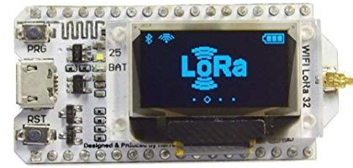
LoRa – émetteur/récepteur
Préparations :
#include <SPI.h> // include libraries
#include <LoRa.h>
#define SCK 5 // GPIO5 -- SX127x's SCK
#define MISO 19 // GPIO19 -- SX127x's MISO
#define MOSI 27 // GPIO27 -- SX127x's MOSI
#define SS 18 // GPIO18 -- SX127x's CS
#define RST 14 // GPIO14 -- SX127x's RESET
#define DI0 26 // GPIO26 -- SX127x's IRQ(Interrupt Request)
#define freq 868E6
#define sf 8
#define sb 125E3

Slide 31
LoRa – émetteur/récepteur
union pack
{
uint8_t frame[16]; // trames avec octets
float data[4]; // 4 valeurs en virgule flottante
} sdp ; // paquet d’emission
void setup() {
Serial.begin(9600);
pinMode(DI0, INPUT); // signal interruption
SPI.begin(SCK,MISO,MOSI,SS);
LoRa.setPins(SS,RST,DI0);
if (!LoRa.begin(freq)) {
Serial.println("Starting LoRa failed!");
while (1);
}
LoRa.setSpreadingFactor(sf);
LoRa.setSignalBandwidth (sb);
}

Slide 32
LoRa – émetteur
packet
float d1=12.0, d2=321.54 ;
void loop() // la boucle de l’emetteur
{
Serial.println("New Packet") ;
LoRa.beginPacket(); // start packet
sdp.data[0]=d1;
sdp.data[1]=d2;
LoRa.write(sdp.frame,16);
LoRa.endPacket();
d1++; d2+=2;
delay(2000);
}

Slide 33
LoRa – récepteur
packet
float d1,d2;
int i=0;
void loop() // la boucle de recepteur
{
int packetLen;
packetLen=LoRa.parsePacket();
if(packetLen==16)
{
i=0;
while (LoRa.available()) {
rdp.frame[i]=LoRa.read();i++;
}
d1=rdp.data[0];d2=rdp.data[1];
rssi=LoRa.packetRssi(); // force du signal en réception en dB
Serial.println(d1); Serial.println(d2);
Serial.println(rssi);
}
}

Slide 34

Une architecture IoT multitâche avec freeRTOS – exemple : passerelle LoRa-WiFi
WiFi – Internet - ThingSpeak
EEPROM module
LoRa - terminaux
CardKB module

Slide 35
Une architecture IoT multitâche avec freeRTOS – exemple : passerelle LoRa-WiFi
#include <Wire.h> // bus I2C
#include "WiFi.h"
#include "ThingSpeak.h"
#include <U8x8lib.h> // ecran OLED
U8X8_SSD1306_128X64_NONAME_SW_I2C u8x8(15, 4, 16);
#include <AT24Cxx.h> // memoire EEPROM pour stocker les parametres
#define i2c_address 0x50 // adresse I2C pour le module EEPROM
uint16_t paddr=0;
AT24Cxx eep(i2c_address, 32); // taille in KB
#define CARDKB_ADDR 0x5F // adresse I2C pour le clavier cardKB
char ssid[32],pass[32]; // parametres WiFi
WiFiClient client;
#include <SPI.h> // bus SPI
#include <LoRa.h>
#define SCK 5 // GPIO5 -- SX127x's SCK
#define MISO 19 // GPIO19 -- SX127x's MISO
#define MOSI 27 // GPIO27 -- SX127x's MOSI
#define SS 18 // GPIO18 -- SX127x's CS
#define RST 14 // GPIO14 -- SX127x's RESET
#define DI0 26 // GPIO26 -- SX127x's IRQ(Interrupt Request)
#define freq 434E6 // ou 868E6 en Europe
int sf=8; // facteur d’etalement
int sb=125E3; // bande passante LoRa 125KHz,[250KHz,500Kz]

Slide 36
Une architecture IoT multitâche avec freeRTOS – exemple : passerelle LoRa-WiFi
union
{
uint8_t frame[24];
struct
{
uint8_t head[4];
float sens[5];
} data;
} pack;
int setwifi=0,setts=0; // mode parametres
char preset[32];
int channel=1; // thingspeak channel: 112
char chnum[32];
char wkey[32]; // thingspeak channel write key : "0WLWT3UPVO2KI818"
int weeprom(uint16_t addr, uint8_t *val, int len)
{
for(int i=0;i<len;i++) eep.write(addr++,val[i]);
}
int reeprom(uint16_t addr, uint8_t *val, int len)
{
for(int i=0;i<len;i++) val[i] = eep.read(addr++);
}

Slide 37
Une architecture IoT multitâche avec freeRTOS – exemple : passerelle LoRa-WiFi
int getstr(char *p, int len)
{
int i=0; memset(p,0x00,len);
while(1)
{
Wire.requestFrom(CARDKB_ADDR, 1);
while(Wire.available())
{
char c = Wire.read(); // receive a byte as character
if (c != 0)
{
Serial.println(c, HEX);Serial.println(c);
if(c==0x08 && i>0) { i--;}
else
{
if(c=='\n' || c=='\r'){u8x8.clear();i=0;return(0);}
else {p[i]=c;u8x8.drawString(0,i/16,p+16*(i/16));i++;}
if(i==len) {u8x8.clear();i=0;memset(p,0x00,len);return(-1); }
}
}
}
delay(10);
}
}

Slide 38
Une architecture IoT multitâche avec freeRTOS – exemple : passerelle LoRa-WiFi
void taskTS( void * parameter)
{
int i=0,packetSize=0;
char dbuff[32];
while(1) // une tache s’execute en boucle !
{
while (WiFi.status() != WL_CONNECTED) {
delay(500);
Serial.print(".");
}
pack.data.sens[0]= (float) i++;
ThingSpeak.setField(1, pack.data.sens[0]);
Serial.println(channel); Serial.println(wkey);
ThingSpeak.writeFields(channel, wkey);
delay(10000);
}
}

Slide 39
Une architecture IoT multitâche avec freeRTOS – exemple : passerelle LoRa-WiFi
void taskTS( void * parameter)
{
int i=0,packetSize=0;char dbuff[32];
while(1)
{ packetSize = LoRa.parsePacket();
if (packetSize==24)
{ i=0;
while (LoRa.available())
{ pack.frame[i]=LoRa.read();i++; }
while (WiFi.status() != WL_CONNECTED) {
delay(500);Serial.print(".");
}
ThingSpeak.setField(1, pack.data.sens[0]);
ThingSpeak.setField(2, pack.data.sens[1]);
ThingSpeak.setField(3, pack.data.sens[2]);
ThingSpeak.setField(4, pack.data.sens[3]);
ThingSpeak.setField(5, pack.data.sens[4]);
ThingSpeak.writeFields(channel, wkey);
delay(10000); }
}
}

Slide 40
Une architecture IoT multitâche avec freeRTOS – exemple : passerelle LoRa-WiFi
void setup()
{
char dbuf[32]; int cn=0;
Serial.begin(9600);Wire.begin(21,22); ..
SPI.begin(SCK,MISO,MOSI,SS);LoRa.setPins(SS,RST,DI0);
if (!LoRa.begin(434E6)) {
Serial.println("Starting LoRa failed!");
while (1);
}
WiFi.disconnect(true);
delay(100);
WiFi.begin(ssid, pass);
while (WiFi.status() != WL_CONNECTED) { delay(500); Serial.print(".");
}
IPAddress ip = WiFi.localIP(); ..
sprintf(dbuf,"%d.%d.%d.%d",ip[0],ip[1],ip[2],ip[3]);
u8x8.drawString(0,3,dbuf); ..
ThingSpeak.begin(client);
delay(1000);
Serial.println("ThingSpeak begin");
xTaskCreate(
taskTS, /* Task function. */
"taskTS", /* String with name of task. */
10000, /* Stack size in words. */
NULL, /* Parameter passed as input of the task */
0, /* Priority of the task. */
NULL);
}
void loop(){ Serial.println("in the loop");delay(3000);}

Slide 41
IoT DevKit et architectures IoT
Architectures des terminaux IoT
Terminaux simples – mono-tâche : ESP12/ESP32
Terminaux complexes – multi-tâches (freeRTOS) : ESP32
Architectures des passerelles IoT : ESP32
Multi-tâches et configurables (freeRTOS)
Une vaste sélection des cartes et des capteurs/actionneurs permettant de construire une grande variété d’architectures IoT façon LEGO.

Slide 42
IoT DevKit et architectures IoT
Serveurs IoT
ThingSpeak.fr
Thinger.fr
Support pédagogique complet
Incluant :
Les préparations du logiciel - scriptes Arduino et bibliothèques de composants
Les exemples d’utilisation de l’ensemble des cartes et des capteurs/actionneurs
Exemples d’architectures dans les différentes domaines d’application

